Slide 1
Fundamentos de programação
Aplicações web
engenharia de software

Slide 2
Ementa
Fundamentos de frontend e backend
HTML, JavaScript, Web API
Cliente-servidor
Ferramentas e frameworks
Fundamentos de programação
Estruturas de decisão, estruturas de repetição
Estruturas de dados (objetos, listas, vetores etc.)
Linguagens de programação
Ferramentas de código: VS Code, Git, frameworks
Python
Web API
Notebooks para testes e automação

Slide 3
Aula 1
O que é programação
Aplicações web x Desktop
HTML
JavaScript
Eventos
Rotinas simples
Menções a backend
Prática

Slide 4
Programação
Dar instruções ao computador para executar tarefas.
Pode executar tarefas quando um usuário faz uma interação. (ex.: Clicar em um botão para salvar um arquivo.).
Pode executar de forma agendada. (ex: Ao final do dia, vai extrair dados e enviar relatórios para a gerência.).
Aplicações Web
Executadas a partir de um navegador de internet (ex.: Google Chrome).
Baseadas em HTML, JavaScript e CSS, rodando sobre o protocolo HTTP.
Aplicações desktop
Executadas no próprio computador, podendo ou não ter dependências externas (ex.: MS Excel).
São baseadas nas propriedades do próprio sistema operacional.
Html
Linguagem utilizada nas aplicações web, contém instruções de como o navegador deve montar a aplicação.

Slide 5
CSS
Estilo dos components html, permite mudar as características visuais, ajustando o a aparência da aplicação.
Javascript
Linguagem de programação que permite executar comandos a partir de um código HTML, assim como interagir com ele. (ex.: ao clicar em um botão, validamos se os campos estão preenchidos e enviamos os dados para salvar no banco.)
Eventos
No contexto que estamos estudando, evento pode ser qualquer interação que desejamos tratar. (ex.: Clique de um botão, alteração do texto de um componente, carregamento da página.).
O JavaScript permite interceptar interações e executar as ações necessárias.
Rotinas
Qualquer trecho de código que execute uma tarefa.

Slide 6
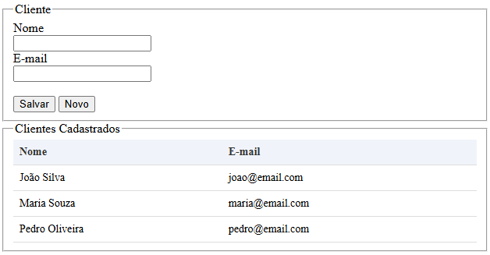
Pratica – Frond end com ações básicas

Slide 7
Aula 2
…

Slide 8
Obrigado
Fábio Mota
fabiomotatj@hotmail.com
Renato Lisboa
Renato.taner@live.com

